Slide 1
Deep-Cycle
빅데이터 청년인재 고려대학교 – 4조
박정운 박채림 심재준 황준식 정효희 박현종
Notes:
https://www.nocutnews.co.kr/news/5159798
https://brunch.co.kr/@hangganread/121
http://benefit.is/17832
http://www.superbin.co.kr/new/contents/product.php
https://youtu.be/0XQtHSY4cCE?t=213

Slide 2
INDEX
프로젝트 배경
데이터 수집 및 전처리
이미지 분석 모델
기대효과 및 발전방향

Slide 3
프로젝트 배경

Slide 4

01
프로젝트 배경
50
41.5
41.4
38.2
38.8
40
하루 폐기물 발생 41만 톤
30
환경부 기준, 2017년 기준 국내서 발생한 폐기물은 하루에 41만 톤
1인 가구 증가 등으로 폐기물 발생 요인이 커진 만큼, 앞으로도 폐기물 발생은 늘어날 것으로 예상
20
10
0
2012
2014
2016
2017
전국 폐기물 발생 현황 (만 톤/일)

Slide 5
01
프로젝트 배경
재활용 강국 대한민국 ?

Slide 6

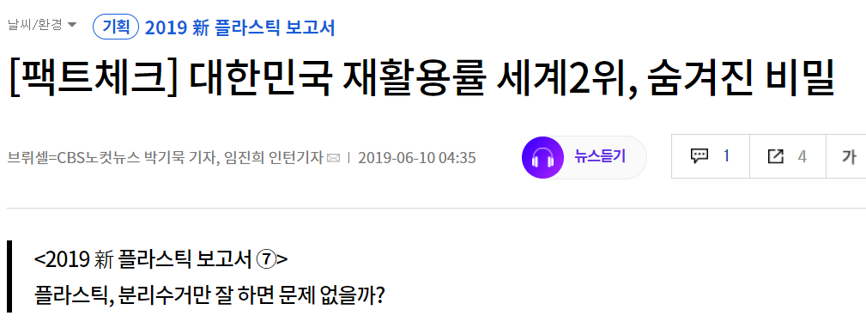
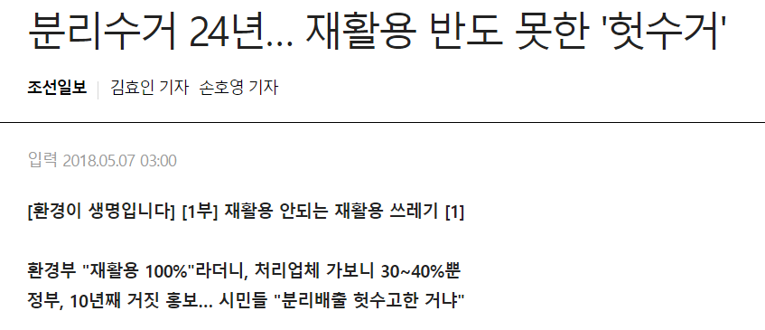
01
프로젝트 배경
환경부
분리 배출 된 폐기물 100% 재활용
VS
재활용품 선별 업체 취재 결과
“반입량의 60~70%는 소각 또는 매립“
“플라스틱 불법 매립도 한다＂

Slide 7



01
프로젝트 배경
수거
선별
처리
재활용률 60%

Slide 8
01
프로젝트 배경
60%
수거
선별
처리

Slide 9
01
프로젝트 배경
60%
60%
수거
선별
처리

Slide 10
01
프로젝트 배경
60%
60%
수거
선별
처리
현 재활용률 36%

Slide 11
01
프로젝트 배경
Q
.선별할 필요 없이 분리배출을 잘 한다면?
A
. 딥러닝을 활용한 분리배출 정보 제공 시스템

Slide 12
데이터 수집 및 전처리

Slide 13



02
데이터 수집 및 전처리
데이터 수집
필터링
Annotation
크롤링 및 직접 수집
키워드 60개
데이터 : 3.5만개
검색어 유관 이미지
직접 선별
데이터 : 3,436개
VGG Image annotator
Segmentation : 5,774개
Dataset

Slide 14
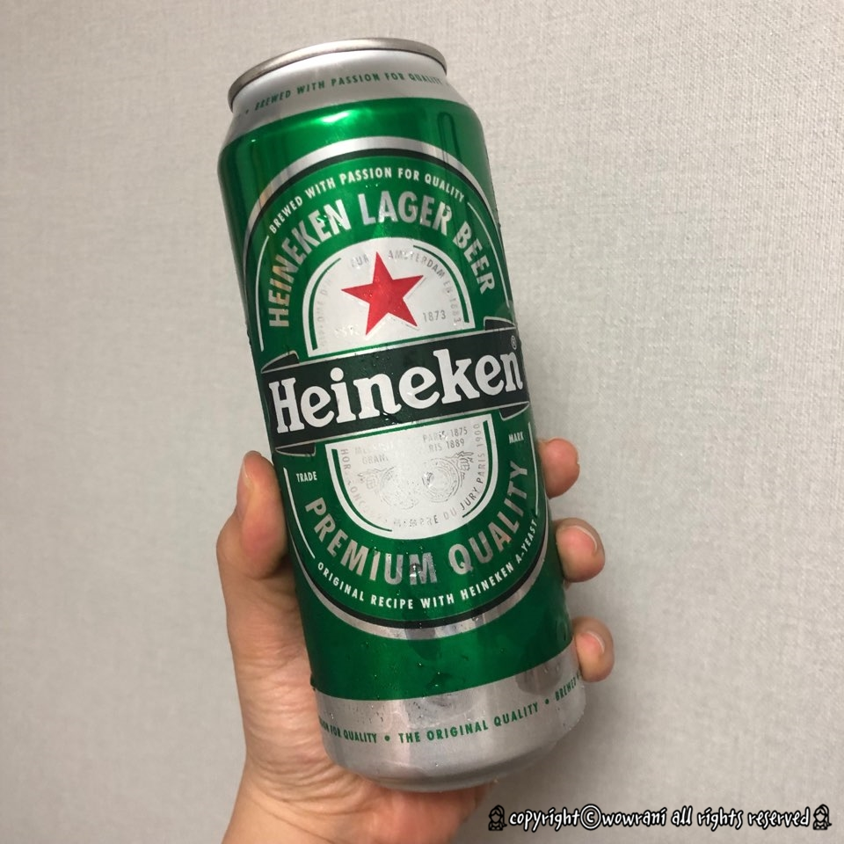
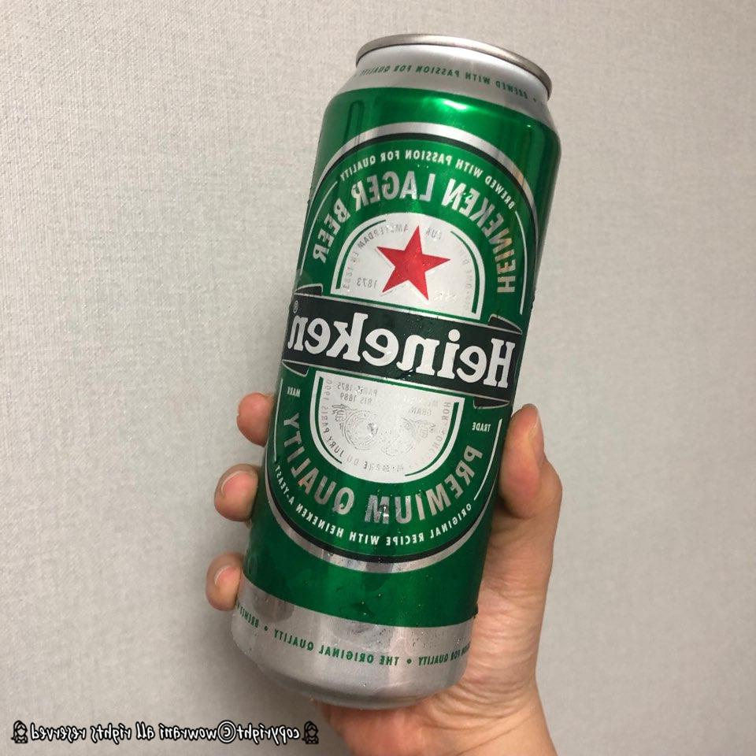
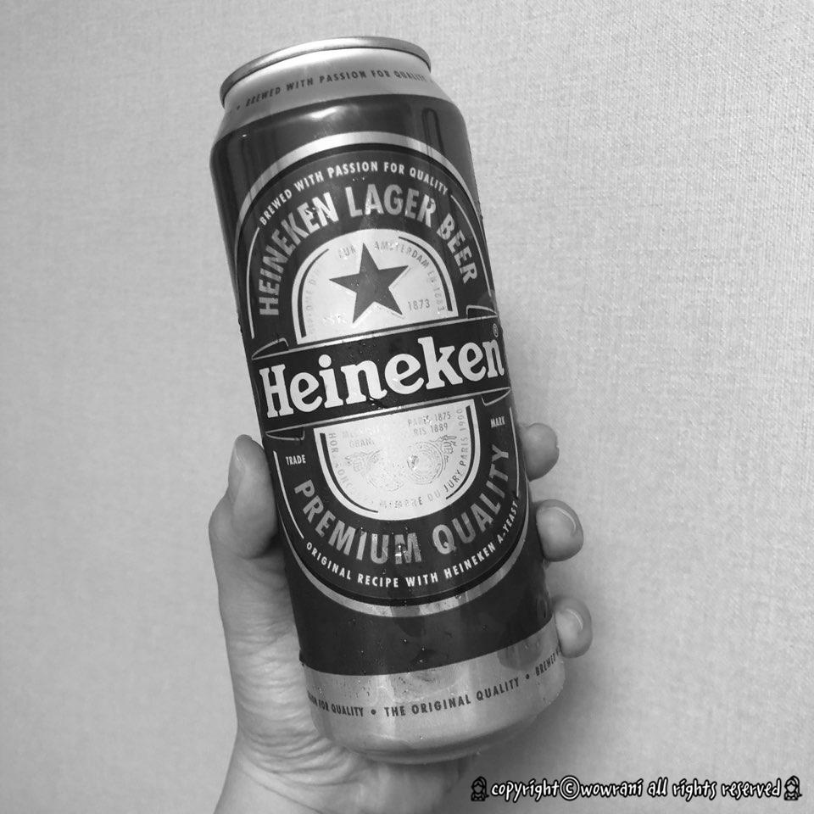
02
데이터 수집 및 전처리
Augmentation
Original
Vertical Flip
Horizontal Flip
Grayscale
데이터 : 3,436*4 = 13,856
Segmentation : 5,774*4 = 23,096

Slide 15
이미지 분석 모델

Slide 16
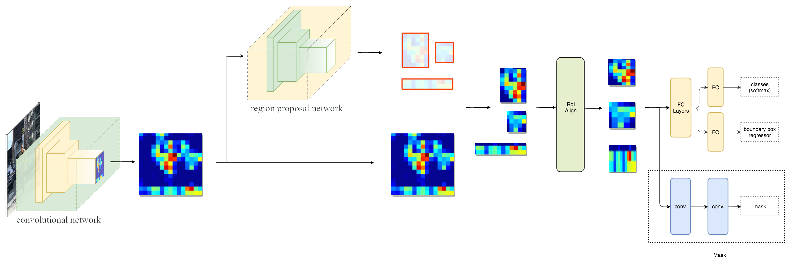
03
이미지 분석 모델 : Mask R-CNN
<Mask R-CNN 네트워크 구조>
- Faster R-CNN 확장 => Instance Segmentation 적용
- RoI Pooling 대신 RoI Align 사용

Slide 17
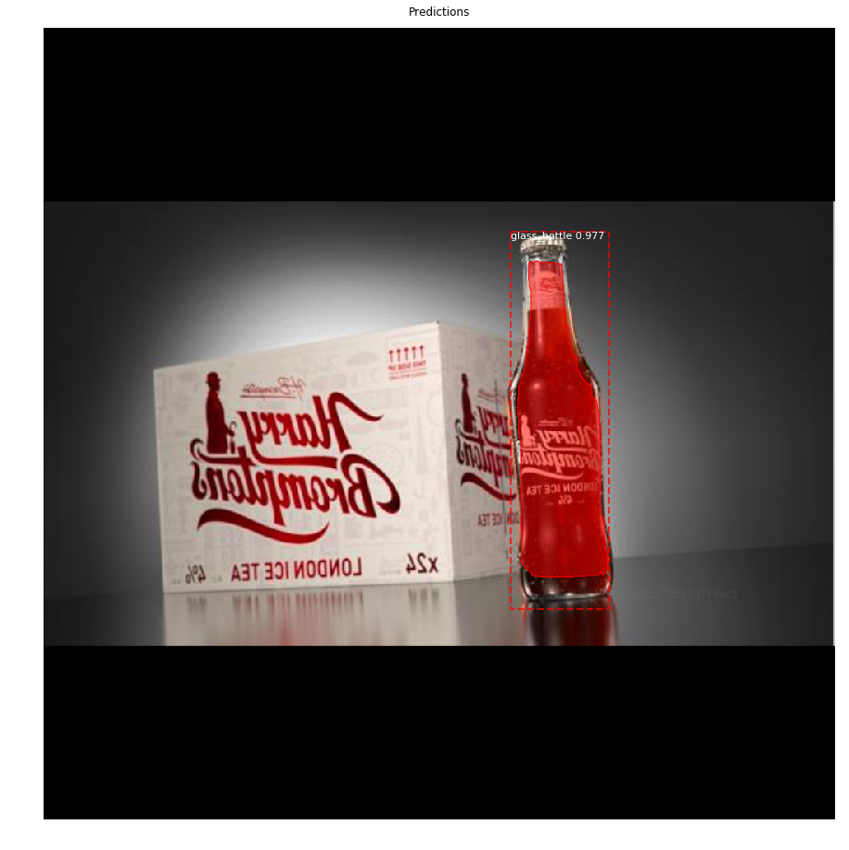
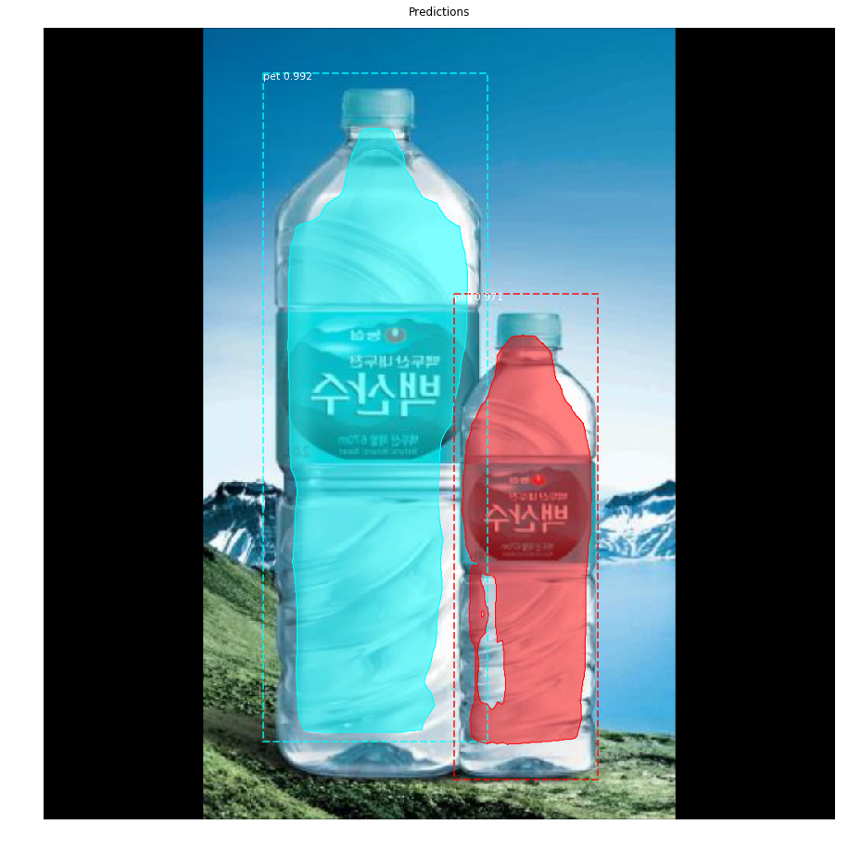
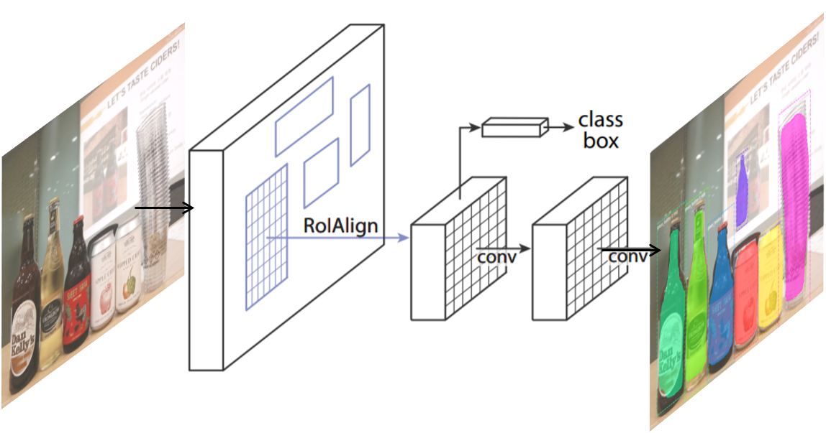
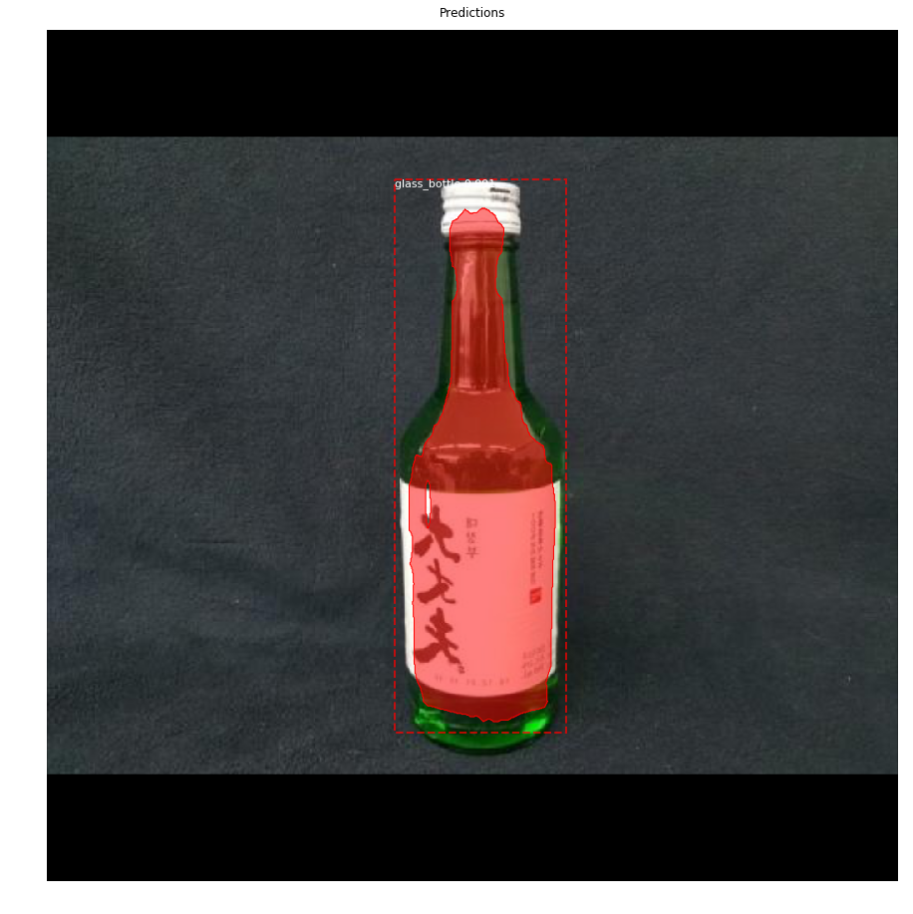
03
이미지 분석 모델
이미지 분석 과정
이미지 분석 결과
분석 결과 기반으로 분리배출 요령 제시

Slide 18
시연

Slide 19
기대효과 및 발전방향

Slide 20
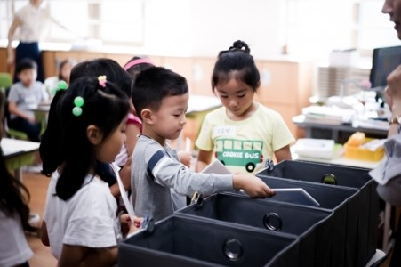
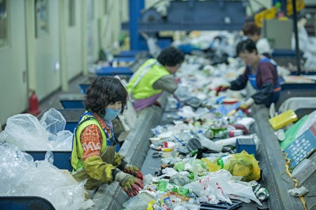
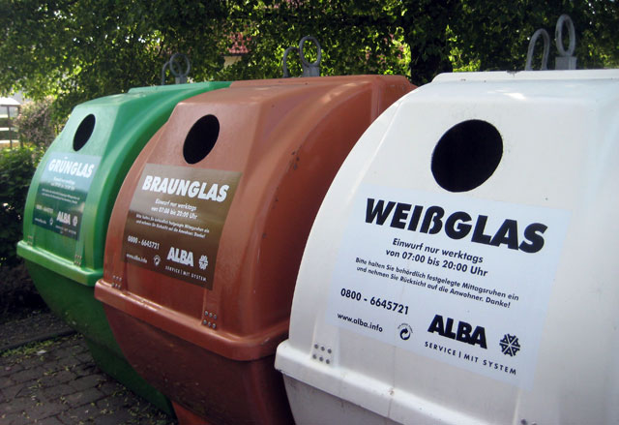


04
기대효과 및 발전방향
분리배출 요령 교육
선별작업 자동화
보상을 통한 분리배출 장려

Slide 21
Q&A
THANK YOU

